Slide 1
GBase 8s安装与配置
0/7

Slide 2
目录
一
软件版本说明及安装准备
二
典型安装-自动创建实例
三
典型安装-手工创建实例
四
快速安装脚本
五
卸载安装

Slide 3
环境检查脚本
检查当前环境是否符合安装GBase 8s数据库（功能持续更新）
环境脚本下载地址
    https://gbasedbt.com/dl/AutoInit_GBase8s/latest/CheckEnv.tar
  使用方法（root用户执行）
    解压CheckEnv.tar
    使用root用户使用bash CheckEnv.sh，如果不符合要求的，将显示

Slide 4
软件版本说明
GBase8sV8.8_AEE_2.0.1A2_2_Kylin4_FT.tar
GBase8sV8.7_3.0.0_1_93e040_RHEL6_x86_64.tar
按以下内容选择合适的软件包
主版本号：8.7/8.8
子版本号：详细的发行版本 2.0.1a2_2、3.0.0_1、3.3.0_2
编译环境：编译该软件包的环境。安装环境应与此相同或者相近。
YHKylin4_FT 表示是飞腾平台（FT ARM64）、银河麒麟系统
RHEL6_x86_64 表示是x86架构（64bit）、RHEL6系统
AIX5L 表示IBM Power架构、AIX5系统

Slide 5
安装前准备（以x86_64架构下的Linux为例）
设置主机名与网络
  配置/etc/hosts，确认主机名hostname与IP地址对应匹配
  重要：重要：重要：如果您准备使用 典型安装-自动创建实例 的方式，必须完成此操作！
关闭selinux
  临时关闭selinux，省却对数据库软件安装的影响
  /etc/selinux/config中的SELINUX=disabled
关闭或者配置防火墙
  注：不同的系统，关闭方式不一样
  如：RHEL6中service iptables stop, RHEL7中systemctl stop firewalld
安装unzip，可选安装jdk/jre
  安装过程中，会调用到unzip;

Slide 6
内核参数
确认如下内核参数的值，需要更改/etc/sysctl.conf并sysctl -p生效
  kernel.shmmax = 4398046511104
  kernel.shmall = 4294967296
  kernel.shmmni = 4096
  kernel.sem = 250 32000 32 1024
  vm.swappiness = 0
用户资源限制，/etc/security/limits.conf或者/etc/security/limits.d/20-nproc.conf中增加修改
  * soft nproc 40960
  * hard nproc 81920
  root soft nproc unlimited
  * soft nofile 102400
  * hard nofile 204800
  root soft nofile unlimited

Slide 7
创建用户
创建gbasedbt组及gbasedbt用户，设置用户密码
  使用root用户创建gbasedbt组
    groupadd -g 1000 gbasedbt
  创建gbasedbt用户
    useradd -g gbasedbt -u 1000 -d /home/gbase -m -s /bin/bash gbasedbt
  设置gbasedbt用户密码
    passwd gbasedbt
    注：在2.0.1a2_2版本以上，密码需要符合密码复杂度要求（包含大、小写字母，数字且不小于8个字符）

Slide 8
目录
一
软件版本说明及安装准备
二
典型安装-自动创建实例
三
典型安装-手工创建实例
四
快速安装脚本
五
卸载安装

Slide 9
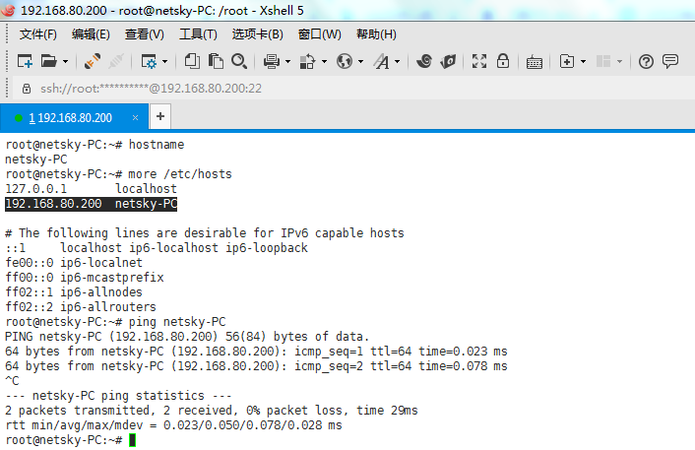
执行安装-典型安装-自动创建实例
确认主机名称和网络IP地址对应关系：
more /etc/hosts
重要：使用典型安装-自动创建实例 方式，必须完成此操作

Slide 10
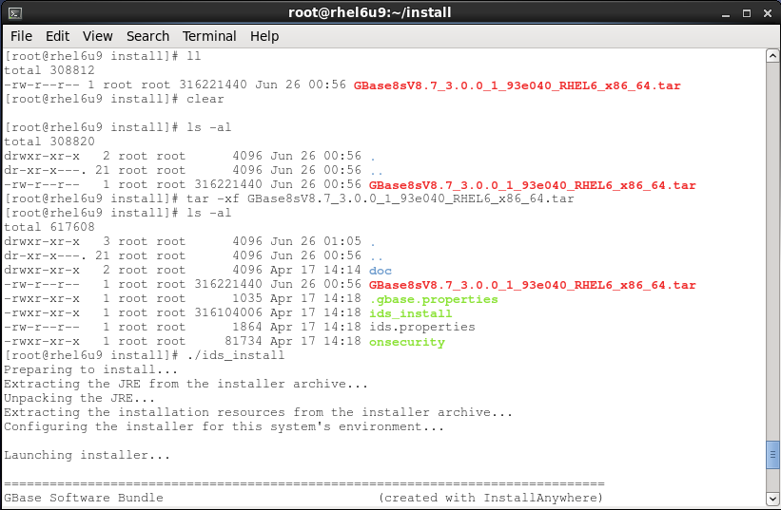
执行安装-典型安装-自动创建实例
在命令行状态下执行软件安装：
解压软件包
./ids_install

Slide 11
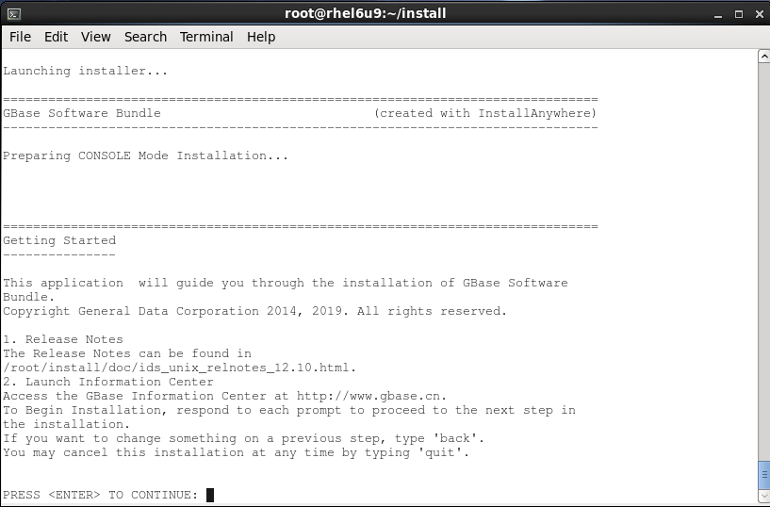
执行安装-典型安装-自动创建实例
开始安装：
开始

Slide 12
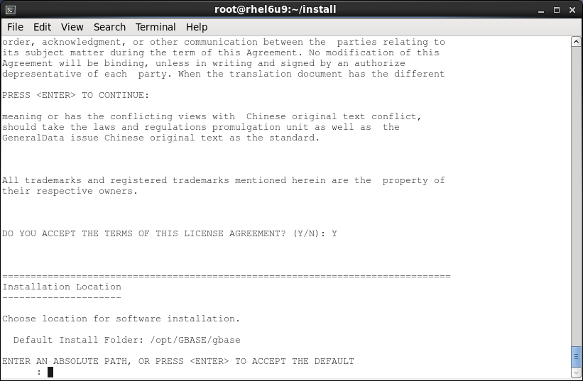
执行安装-典型安装-自动创建实例
查看、接受协议
Y 接受协议，继续
安装位置
使用默认的安装目录/opt/GBASE/gbase
注：/opt/GBASE目录应当存在，否则会有提示父目录不存在，可先创建/opt/GBASE目录
Y 确认安装目录

Slide 13
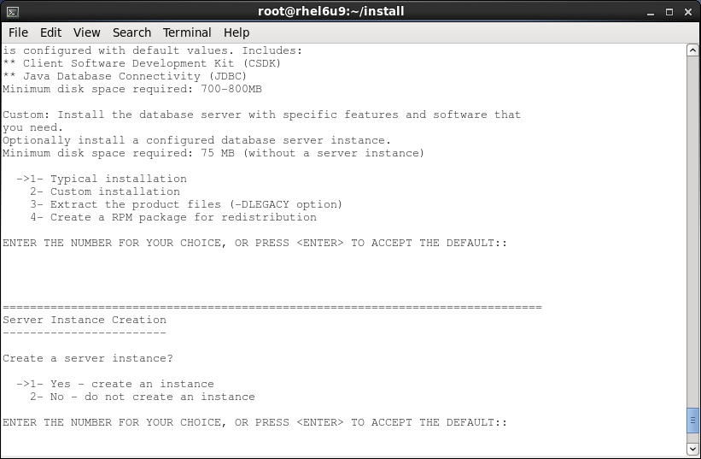
执行安装-典型安装-自动创建实例
选择安装方式
默认为1，典型安装
选择创建实例
默认为创建实例

Slide 14
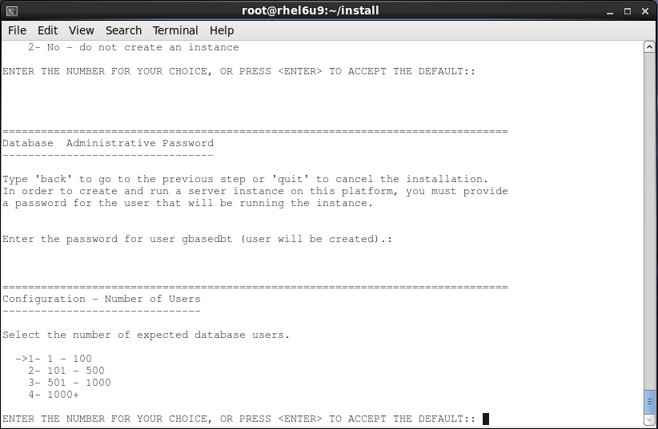
执行安装-典型安装-自动创建实例
指定用户密码
系统中无gbasedbt用户，指定gbasedbt用户密码，系统将自动创建用户
注：若系统中有gbasedbt用户，将会使用这个用户，建议事先创建好用户
选择用户数量
数据库的用户（系统将按其配置资源）
若有gbasedbt用户，则无该段信息提示

Slide 15
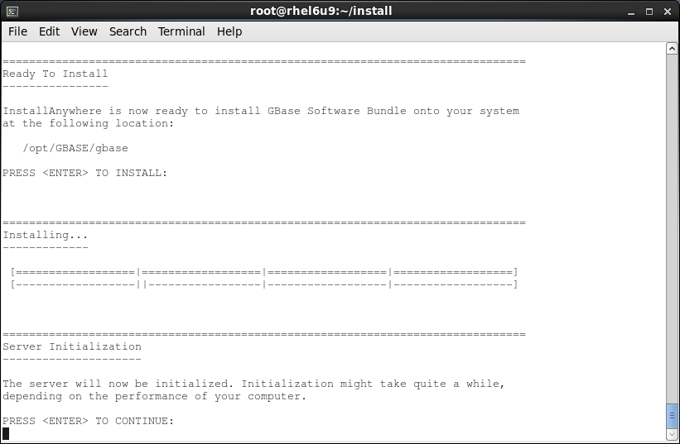
执行安装-典型安装-自动创建实例
安装就绪
安装就绪，将安装在指定目录
初始化数据库
自动初始化数据库

Slide 16
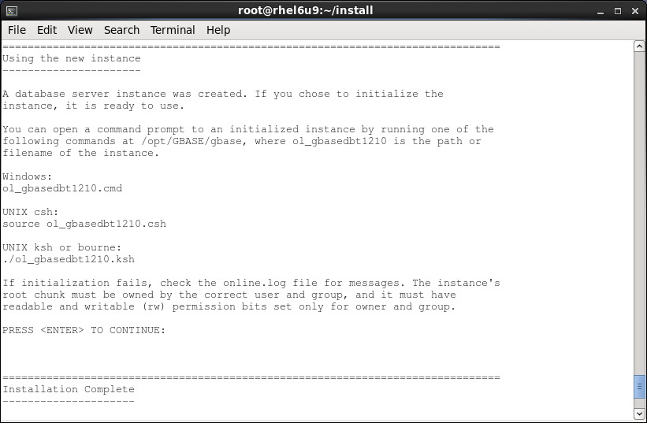
执行安装-典型安装-自动创建实例
初始化完成
初始化完成，在指定的安装目录下，生成相应的数据库环境变量文件
自动初始化的服务名称是ol_gbasedbt1210，多次自动初始化的服务名称为ol_gbasedbt1210_N(为数字递增)
确认完成
确认完成

Slide 17
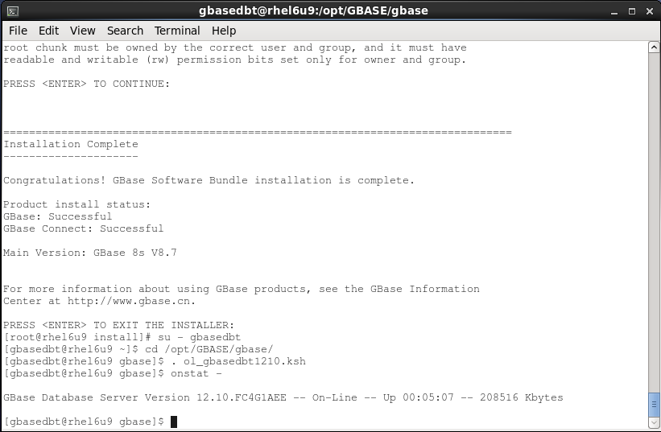
执行安装-典型安装-自动创建实例
完成安装指示
安装完成
确认安装及初始化
使用gbasedbt加载指定的环境变量，通过数据库命令确认数据库已经安装及初始化完成。

Slide 18
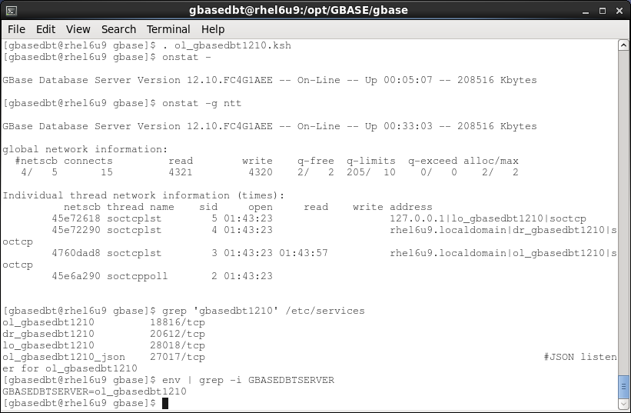
执行安装-典型安装-自动创建实例
自动初始化的数据库服务名称GBASEDBTSERVER是ol_gbasedbt1210
数据库服务名（端口号）是在/etc/services中注册的对应端口号

Slide 19
目录
一
软件版本说明及安装准备
二
典型安装-自动创建实例
三
典型安装-手工创建实例
四
快速安装脚本
五
卸载安装

Slide 20
执行安装-典型安装-手工创建实例
已经创建gbasedbt用户
在命令行状态下执行软件安装：
解压软件包
./ids_install

Slide 21
执行安装-典型安装-手工创建实例
开始安装：
开始

Slide 22
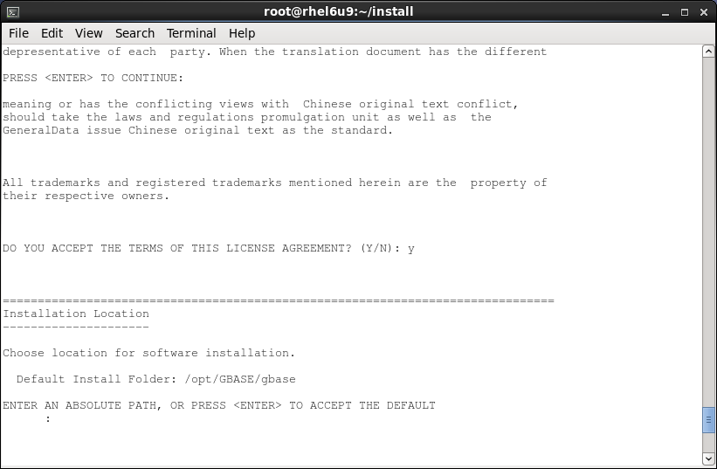
执行安装-典型安装-手工创建实例
查看、接受协议
Y 接受协议，继续
安装位置
使用默认安装目录/opt/GBASE/gbase
注：/opt/GBASE目录应当存在，否则会有提示父目录不存在，可先创建/opt/GBASE目录

Slide 23
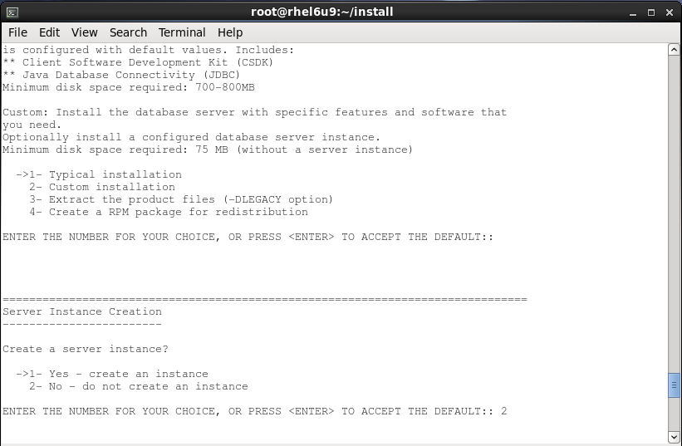
执行安装-典型安装-手工创建实例
选择安装方式
默认为1，典型安装
选择不创建实例
输入2，不创建实例，将只安装数据库软件，实例需手工创建。

Slide 24
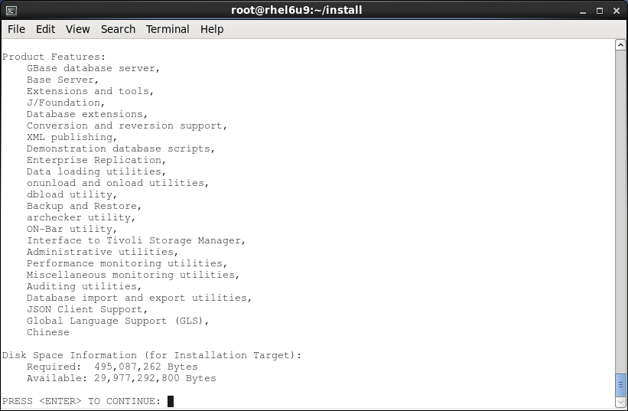
执行安装-典型安装-手工创建实例
安装软件摘要
确认安装摘要

Slide 25
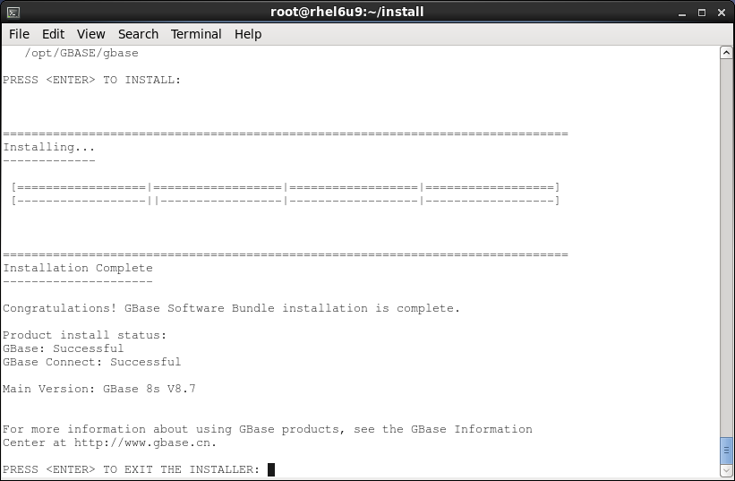
安装就绪
安装就绪，将安装在指定目录
完成安装指示
完成数据库软件安装，退出安装程序

Slide 26
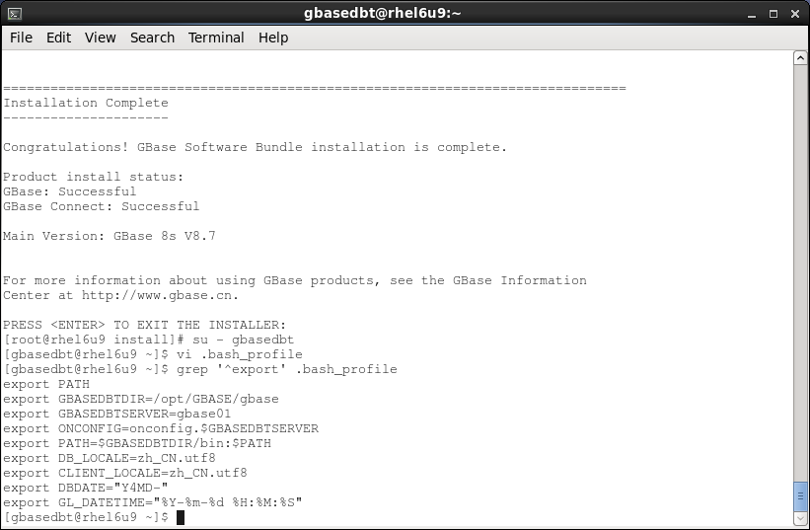
执行安装-典型安装-手工创建实例-3个配置文件
配置文件1
用户环境配置文件(.bash_profile)
需包含以下环境变量
GBASEDBTSERVER
GBASEDBTDIR
ONCONFIG
PATH
可选
DB_LOCALE
CLIENT_LOCALE
GL_DATETIME
DBDATE

Slide 27
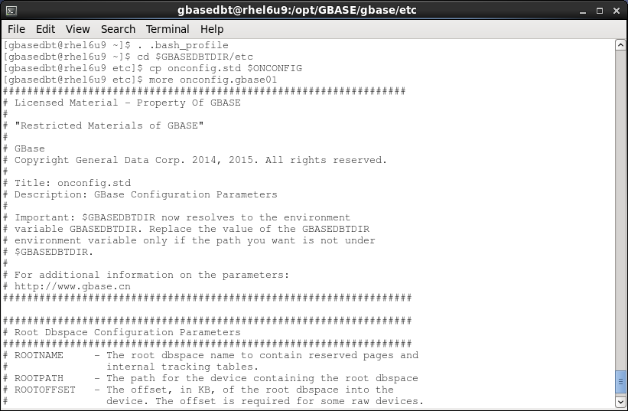
配置文件2
数据库配置文件（ONCONFIG）
根据需要调整包括但不仅限于以下几个
ROOTPATH
DBSERVERNAME
LTAPEDEV
建议调整CPU、内存等优化参数
SHM……
BUFFPOOL……

Slide 28
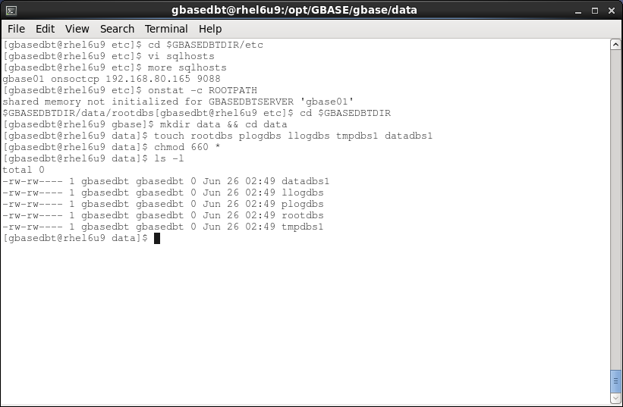
配置文件3
SQLHOSTS配置文件
指定GBASEDBTSERVER对应的IP地址及端口号
数据库文件
创建数据库使用的文件，注意属主、组及权限

Slide 29
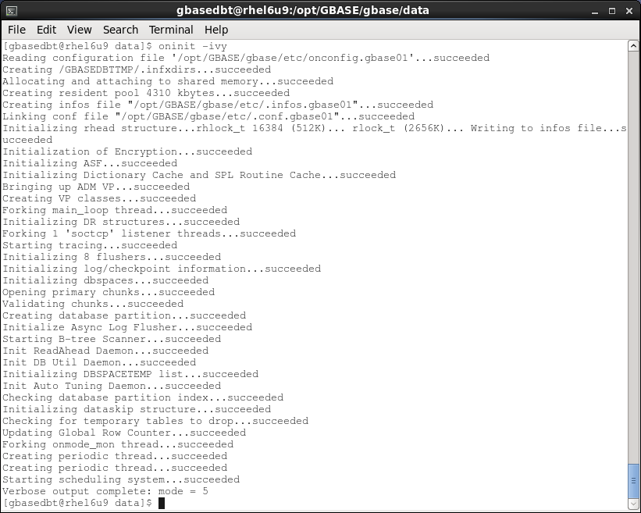
执行安装-典型安装-手工创建实例-初始化数据库
初始化数据库
手工初始化数据库
只有初始化时才使用-i参数，之后不再使用-i参数

Slide 30
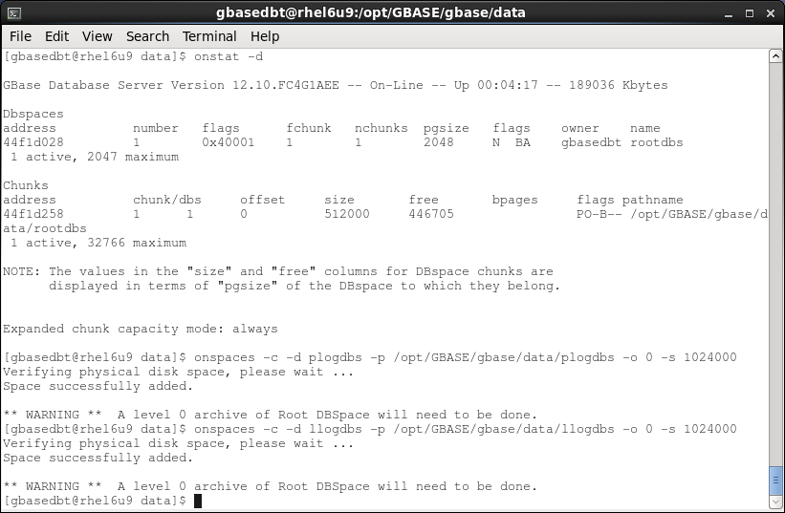
执行安装-典型安装-手工创建实例-创建数据库空间
创建空间
初始化后只有一个rootdbs空间，需要增加各个功能使用的相应的数据库空间
通过使用onspaces命令创建数据库空间

Slide 31
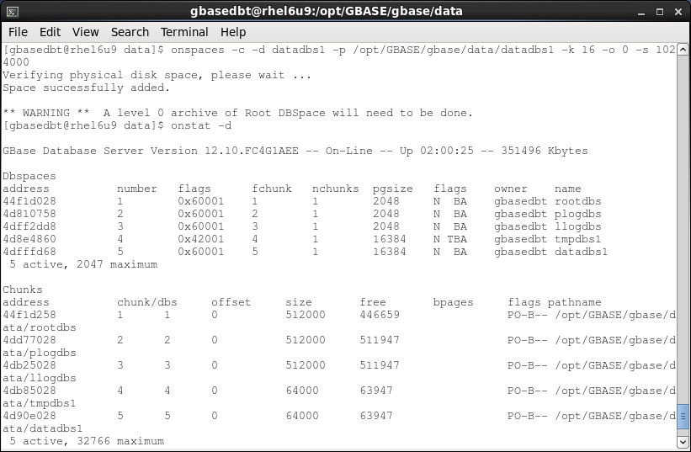
创建完数据空间，显示各个空间

Slide 32
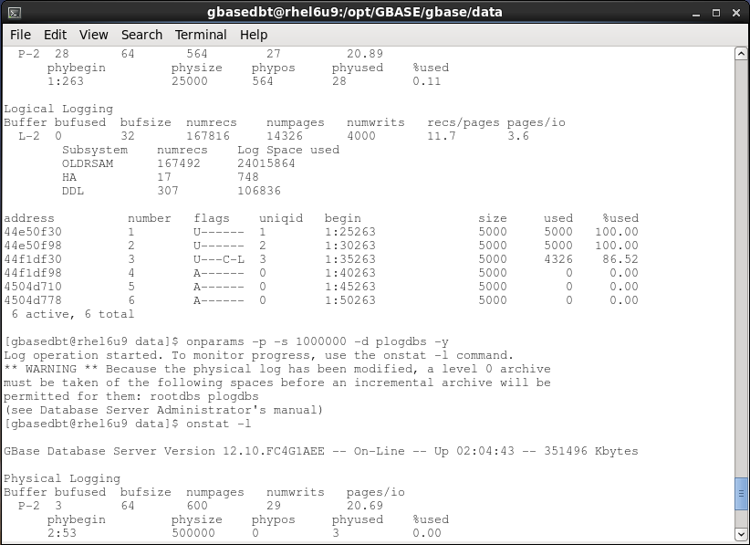
执行安装-典型安装-手工创建实例-移动日志空间-物理日志
移动物理日志
初始化后，物理日志位于rootdbs上
通过onparams命令将物理日志从rootdbs空间移动到独立的数据库空间里

Slide 33
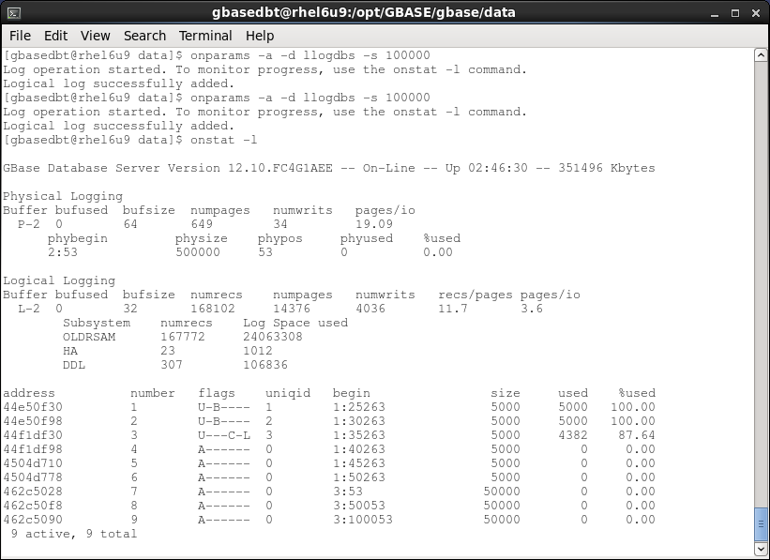
执行安装-典型安装-手工创建实例-移动日志空间-逻辑日志
移动、增加逻辑日志
初始化后，几个逻辑日志位于rootdbs上
通过onparams命令在llogdbs上增加新的逻辑日志文件，删除已经标记为”已备份”的位于rootdbs上的逻辑日志文件，达到移动逻辑日志的目的

Slide 34
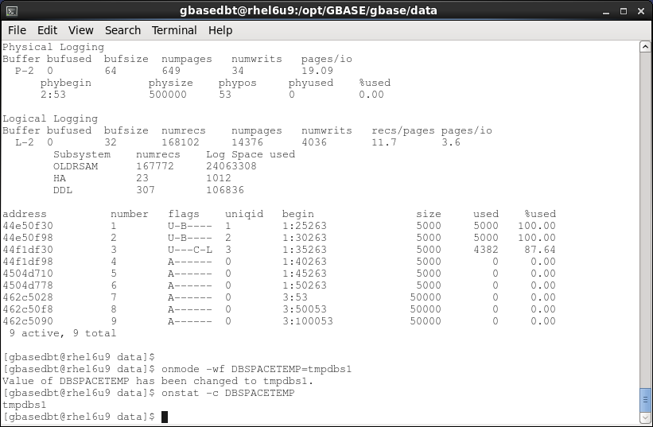
执行安装-典型安装-手工创建实例-指定临时数据库空间
指定临时数据库空间
若不指定DBSPACETEMP，将使用rootdbs空间
通过onmode -wf命令指定数据库使用的临时数据库空间

Slide 35
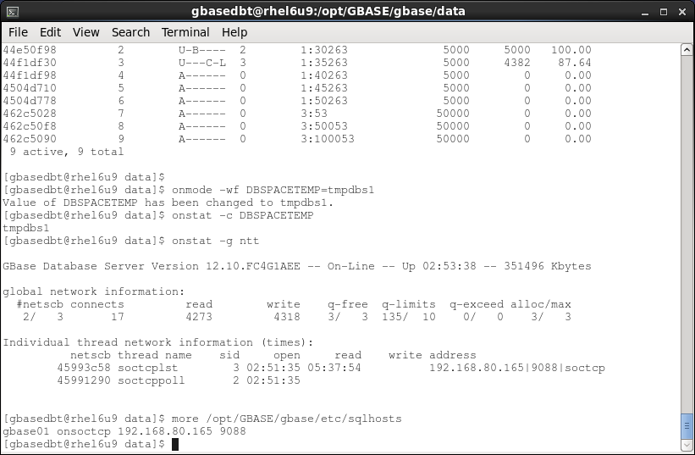
执行安装-典型安装-手工创建实例-显示侦听
手工初始化的数据库服务名称GBASEDBTSERVER是自己指定的名称
数据库服务名（端口号）是在sqlhosts中指定的端口号

Slide 36
目录
一
软件版本说明及安装准备
二
典型安装-自动创建实例
三
典型安装-手工创建实例
四
快速安装脚本
五
卸载安装

Slide 37
自动化快速安装脚本
根据当前的操作系统和硬件资源，自动化安装数据库软件，初始化数据库实例，优化数据库参数配置；
环境脚本下载地址
    https://gbasedbt.com/dl/AutoInit_GBase8s/latest/AutoInit_GBase8s_v1.4.0.tar
  使用方法（root用户执行）
    解压AutoInit_GBase8s_v1.4.0.tar
    将数据库安装包放置于同一个目录
    执行bash AutoInit_GBase8s.sh 开始自动化安装

Slide 38
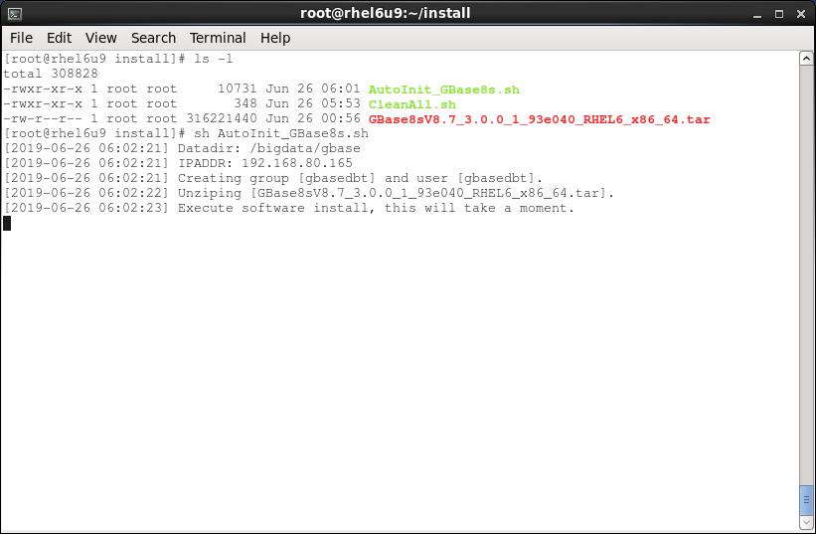
执行安装--快速安装脚本安装(适用RHEL/CentOS/Ubuntu)
不要创建gbasedbt用户
不解压缩GBase 8s软件安装包
使用root用户执行安装
bash AutoInit_GBase8s.sh

Slide 39
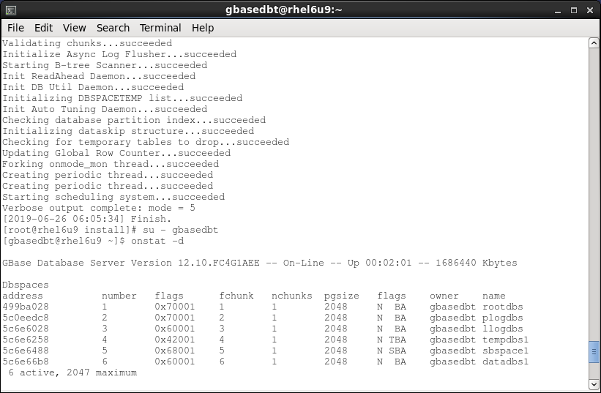
执行安装--快速安装脚本安装
安装完成
安装过程中自动创建用户，同时会因为优化参数而重启几次数据库，最后的一次完成后，数据库处于可业务使用。
默认gbasedbt用户的密码是GBase123

Slide 40
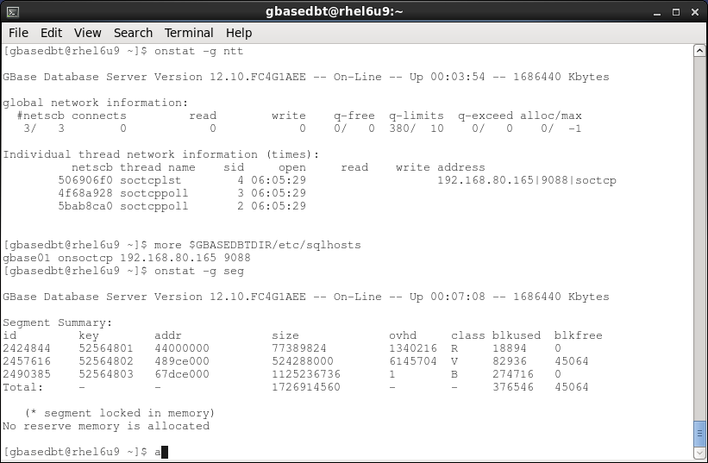
执行安装--快速安装脚本安装
数据库侦听使用9088端口
数据库CPU、内存通过系统资源计算而来
创建一个空的database: testdb

Slide 41
默认参数
初始数据库默认参数
参数名称 | 默认参数值 | JDBC连接需要 | 说明
软件安装目录 | /opt/gbase |  | 可通过参数更改 -i
数据库空间目录 | /data/gbase |  | 可通过参数更改 -d
用户HOME目录 | /home/gbase |  | 可通过参数更改 -p
用户密码 | GBase123 | 是
数据库服务名称 | gbase01 | 是 | 对应DS中的 实例名，$GBASEDBTSERVER
数据库字符集 | zh_CN.utf8 | 是 | 可通过参数更改 -l，对应DS中的DB_LOCALE/CLIENT_LOCALE
DATABASE名称 | testdb | 是 | 对应DS中的 数据库/模式
IP地址 | 0.0.0.0 | 是 | 0.0.0.0表示所有可用的接口，对于DS，需要连到可用端口
端口号 | 9088 | 是 | 对应DS中的 端口号

Slide 42
目录
一
软件版本说明及安装准备
二
典型安装-自动创建实例
三
典型安装-手工创建实例
四
快速安装脚本
五
卸载安装

Slide 43
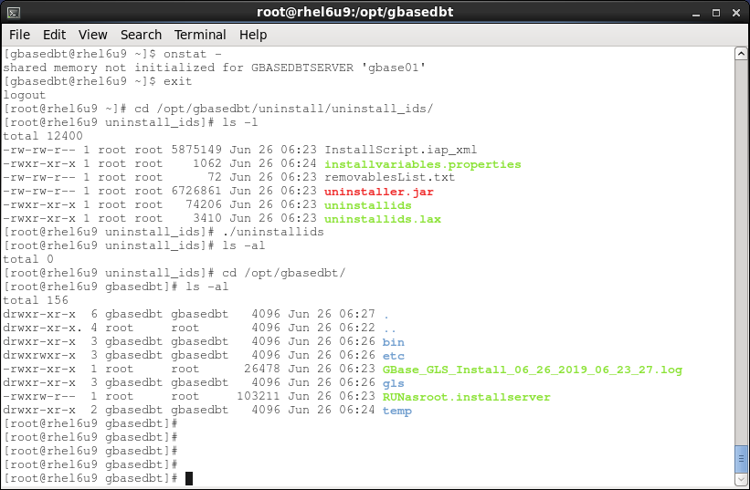
卸载软件-无交互方式
在数据库关闭的情况下，
使用root用户在命令行状态下执行软件卸载：
目录为$GBASEDBTDIR/uninstall/uninstall_ids
./uninstallids
注：不同版本的界面可能不一样
确认卸载的目录

Slide 44
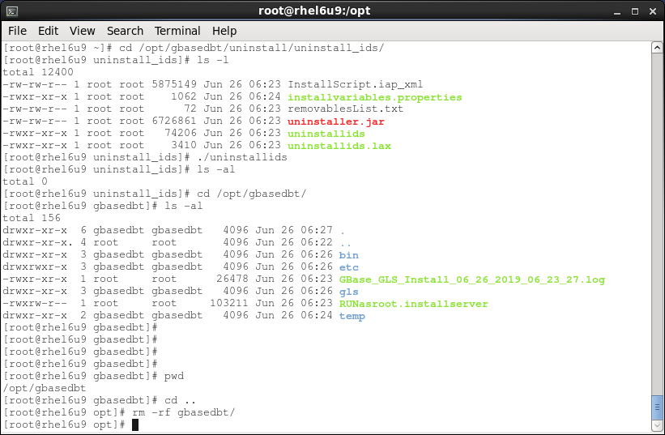
卸载软件-无交互方式
清理$GBASEDBTDIR目录
删除gbase8s目录
完成卸载及清理

Slide 45
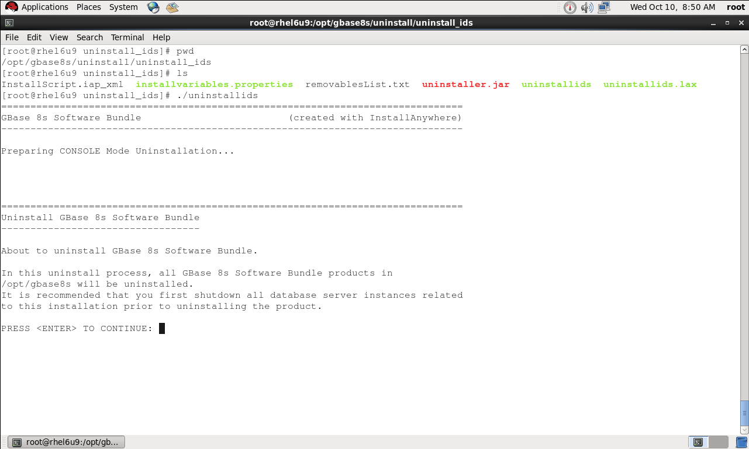
卸载软件-交互方式
在命令行状态下执行软件卸载：
目录为$GBASEDBTDIR/uninstall/uninstall_ids
./uninstallids
确认卸载的目录

Slide 46
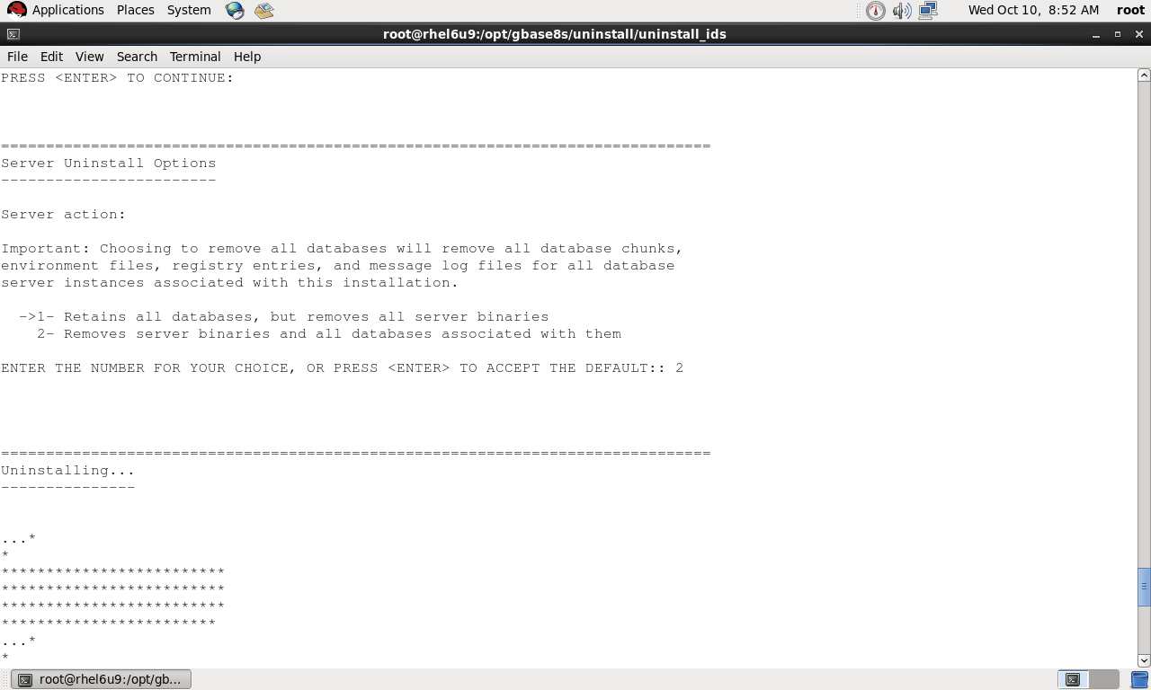
卸载软件-交互方式
选择删除 数据库软件及所有数据库

Slide 47
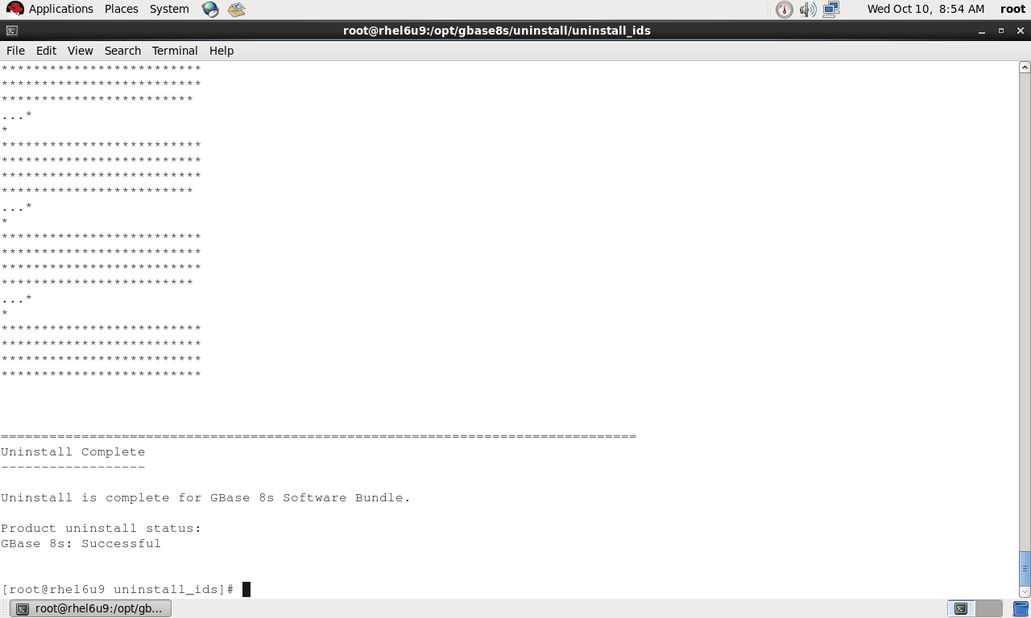
卸载软件-交互方式
卸载完成

Slide 48
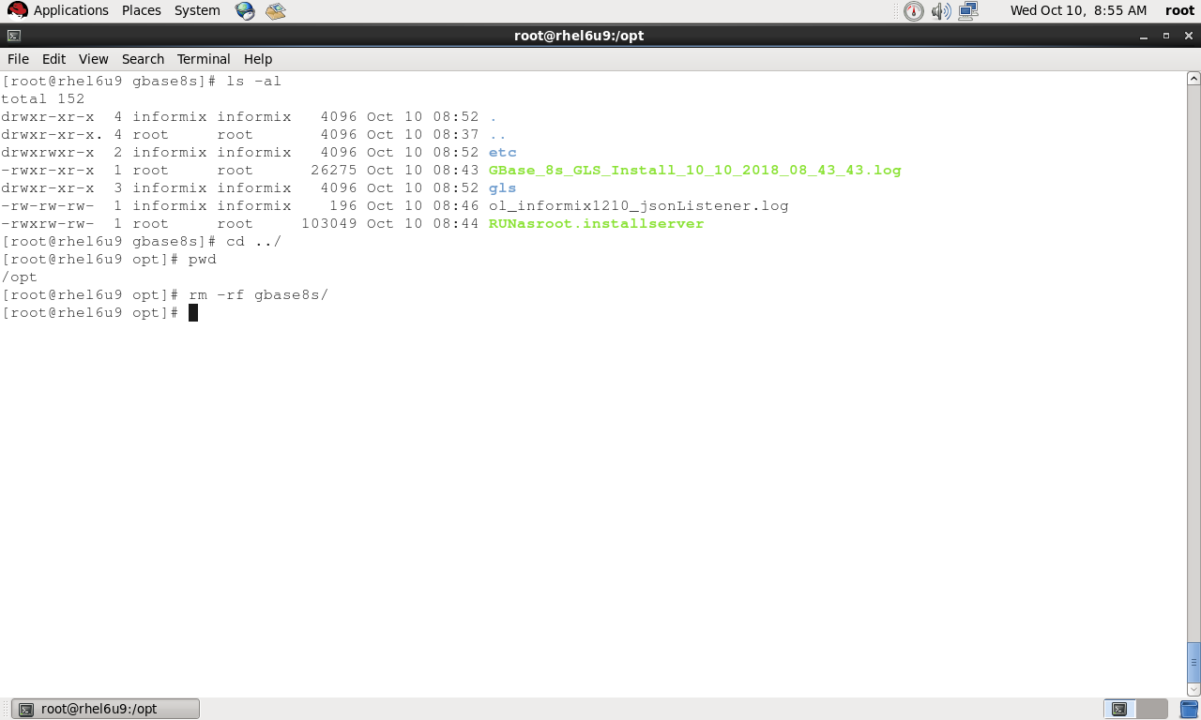
卸载软件-交互方式
清理$GBASEDBTDIR目录
删除gbase8s目录
完成卸载及清理

Slide 49
GBase 8s数据库连接
48/7

Slide 50
数据库连接需要的参数
必须：
    数据库服务名称：$GBASEDBTSERVER
    IP地址：在sqlhosts中定义
    端口号：在sqlhosts中定义
    数据库名称： sysmaster (系统库)
    可选，按实际配置
    DB_LOCALE
    CLIENT_LOCALE
    NEWCODESET
[root@centos7 ~]# su - gbasedbt
Last login: Wed Mar 25 11:05:13 CST 2020 on pts/0
[gbasedbt@centos7 ~]$ echo $GBASEDBTSERVER
gbase01
[gbasedbt@centos7 ~]$ onstat -g ntt
GBase Database Server Version 12.10.FC4G1AEE -- On-Line -- Up 18:14:10 -- 736264 Kbytes
global network information:
#netscb connects read write q-free q-limits q-exceed alloc/max
2/ 6 42 15984 14939 6/ 6 240/ 10 0/ 0 6/ 6
Individual thread network information (times):
netscb thread name sid open read write address
4e4ee6f0 soctcplst 3 17:30:35 11:42:13 192.168.0.14|9088|soctcp
03/24/20
47cccbe0 soctcppoll 2 23:44:32
03/24/20

Slide 51
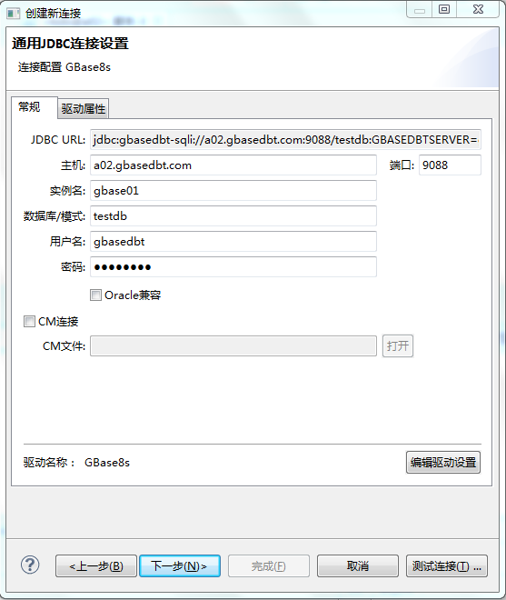
GBase DataStudio连接 – 常规
说明：
不同版本GDS的界面略有差别
  主机：
    局域网：局域网IP地址或者注册的主机名称
    广域网：公网IP地址或者域名
  端口号：实际使用的端口号
  实例名：
    环境变量中的$GBASEDBTSERVER
  数据库/模式：首次连接使用sysmaster
  用户名：
    数据库用户，默认的dba用户是gbasedbt
  密码：
    用户密码，需要符合密码强度要求

Slide 52
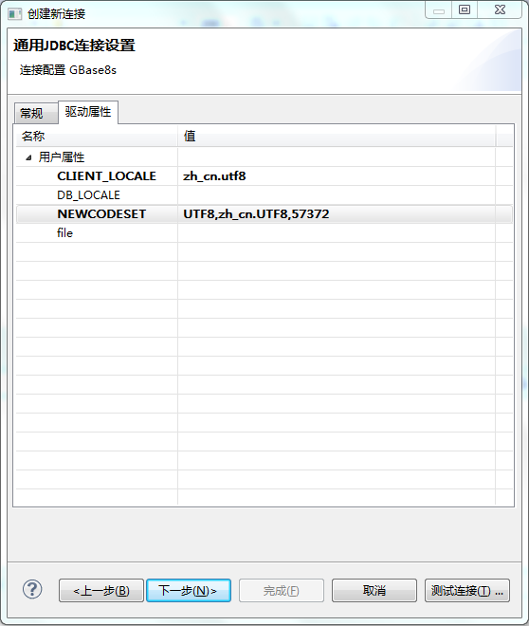
GBase DataStudio连接 – 驱动属性
说明：
不同版本GDS的界面略有差别
CLIENT_LOCALE
    设置需要的字符集，如zh_cn.utf8
DB_LOCALE
    自动从数据库中获取
      有的版本需要手工输入，与CLIENT_LOCALE一致
    NEWCODESET
    与DB_LOCALE和CLIENT_LOCALE匹配

Slide 53
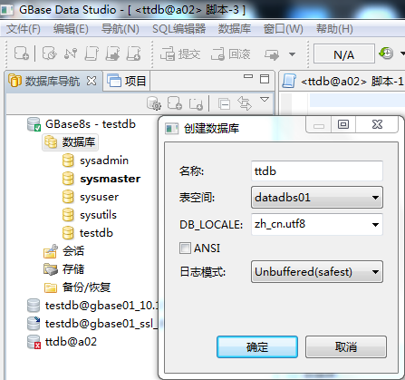
创建Database
说明：
不同版本GDS的界面略有差别
连接后，手工安装的实例有4个系统库。
创建业务库，将使用上步的环境变量
名称：
    自定义业务数据库名称，如testdb
表空间：
    选择可用的数据库空间，如datadbs01
DB_LOCALE：
    选择要使用的字符集
日志模式：
    有buffered,unbuffered,none可选
    或者勾选 ANSI (完全符合ANSI SQL标准的库)
    建议使用buffered,unbuffered

Slide 54
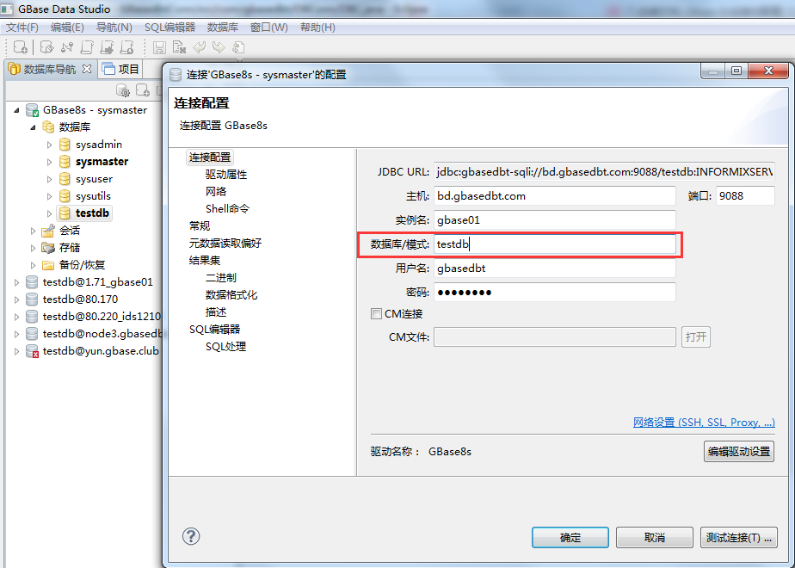
重新连接到业务库
编辑连接
修改 数据库/模式
重新连接数据库

Slide 55
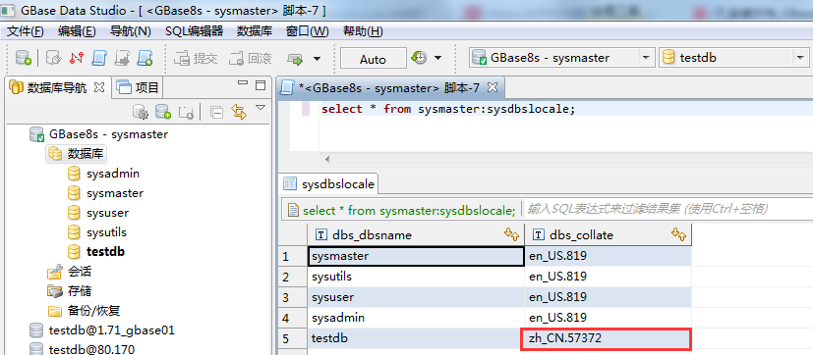
重新连接到业务库
可正常连接到业务库
查询业务库的字符集
    与DB_LOCALE匹配

Slide 56
Thank You!

